Slide 1

Giáo viên: Trần Thị Bình
Chào mừng quý phụ huynh và các em học sinh tham gia tiết học
Môn: Mĩ thuật
TRƯỜNG TH ĐOÀN NGHIÊN

Slide 2

Khởi động

Slide 3


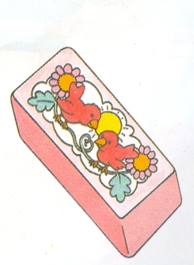
KIỂM TRA ĐỒ DÙNG HỌC TẬP

Slide 4
Mĩ Thuật
Chủ đề 1: Những mảng màu thú vị ( tiết 1)

Slide 5
Mĩ Thuật
Chủ đề 1: Những mảng màu thú vị ( tiết 1)
Mục tiêu của em:
- Nêu được ví dụ cụ thể cho thấy sự phong phú của màu sắc trong thiên nhiên và vai trò của màu sắc trong đời sống.
- Nhận ra và nêu được các cặp màu bổ túc, các màu nóng, màu lạnh.
- Vẽ được bảng màu cơ bản, các cặp màu bổ túc, màu nóng, màu lạnh tạo sản phẩm trang trí hoặc bức tranh biểu cảm.
- Giới thiệu, nhận xét và nêu cảm nhận về sản phẩm của mình, của bạn.

Slide 6
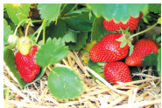
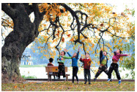
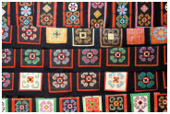
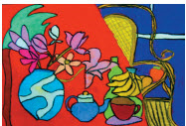
1. Tìm hiểu
Quan sát hình tìm hiểu về màu sắc có trong thiên nhiên và có trong các sản phẩm Mĩ thuật:
+ Màu sắc do đâu mà có?
- Mắt người nhìn được màu sắc là do ánh sáng, không có ánh sáng thì mọi vật không có màu sắc.
+ Màu sắc trong thiên nhiên và màu sắc trong tranh có gì khác nhau?
- Màu sắc trong thiên nhiên là màu sắc tự nhiên còn màu sắc trong tranh là do con người tạo ra.

Slide 7
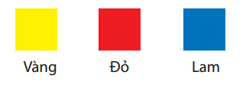
1. Tìm hiểu
+ Màu cơ bản: quan sát hình sau
0
Pha 2 màu cơ bản với nhau ta được màu nhị hợp
3 Màu cơ bản: Vàng-Đỏ-Lam

Slide 8


1. Tìm hiểu
+ Màu nóng – Màu lạnh: quan sát ảnh sau:
Màu nóng là những màu tạo cảm giác ấm áp hoặc nóng bức
Màu lạnh là những màu tạo cảm giác mát dịu hoặc lạnh lẽo

Slide 9
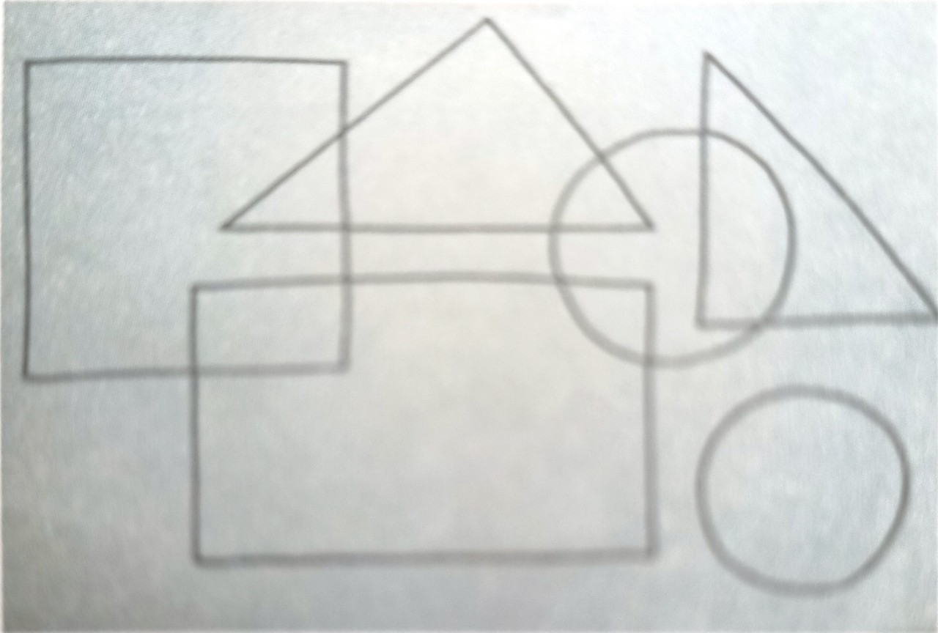
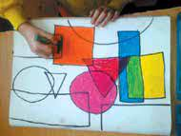
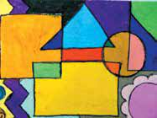
2. Cách thực hiện
Quan sát hình tìm hiểu cách vẽ và sử dụng màu:
Bước 1
Bước 2
Bước 3
+ Vẽ nét ngẫu nhiên hoặc vẽ kết hợp với hình cơ bản tạo bố cục.
+ Vẽ màu hoặc xé dán giấy màu vào bài dựa trên màu cơ bản, màu bổ túc, màu nóng màu lạnh, … để vẽ vào các hình mảng và nền.
+ Vẽ thêm chi tiết và màu sao cho có đậm nhạt để bức tranh sinh động.

Slide 10
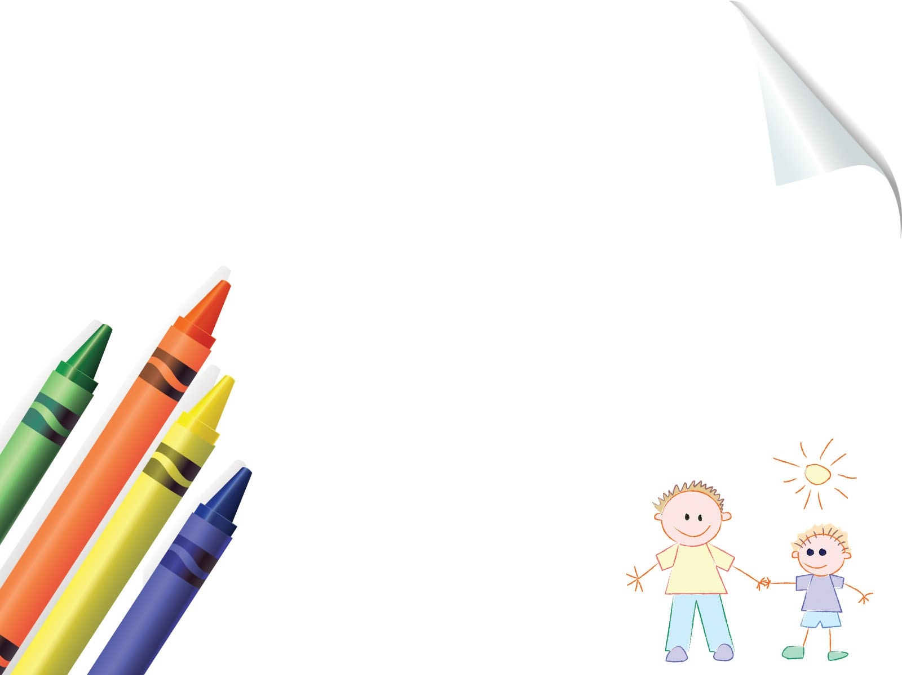
3. Thực hành
- Em hãy vẽ (hoặc cắt dán) một bức tranh bố cục bằng đường nét, hình mảng, màu sắc trên giấy A4.

Slide 11

4. Dặn dò
Giữ gìn bài vẽ ở tiết 1 để tiếp tục thực hành ở tiết 2
Chuẩn bị đầy đủ dụng cụ cho tiết 2

